Slide 1

Bagging, Random Forests y Boosting
Imagen creada usando DALL-E
Dr. Antonio Martínez Torteya
antonio.martinez@udem.edu

Slide 2
Objetivos
Entender la aplicación y fortaleza de los métodos de ensemble (ensamble)
Comprender el concepto de bootstrap
Extender el concepto de árboles de decisión para generar modelos más complejos:
Bagging
Random forests
Boosting
Definir importancia de variables

Slide 3
Métodos de ensemble
Sistemas que generan una predicción a partir de múltiples subsistemas
Clasificación – mayoría
Regresión – promedio
Multimodales
Regresión logística – 0
Árbol de decisión – 1
LDA – 0
Predicción final – 0
Cuando solo se usan árboles de decisión
Bagging, random forests y boosting

Slide 4
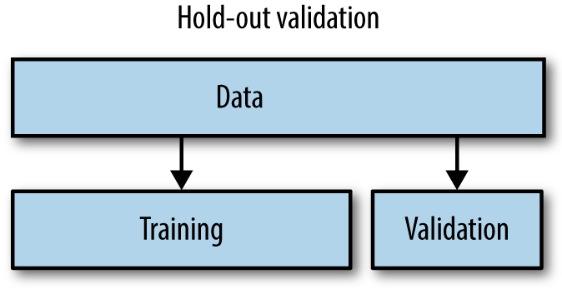
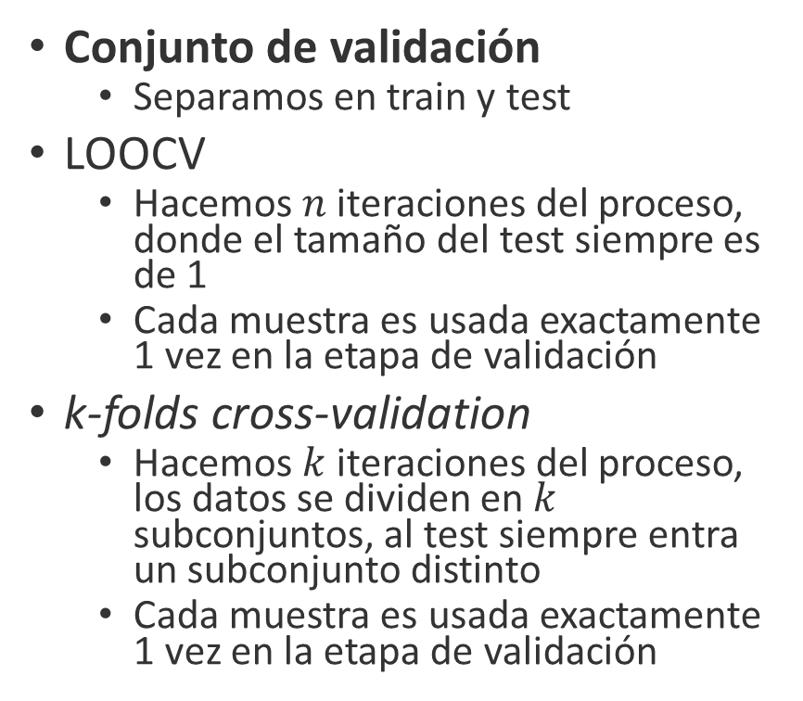
Recordando métodos de remuestreo
Conjunto de validación
Separamos en train y test
LOOCV
Hacemos $n$ iteraciones del proceso, donde el tamaño del test siempre es de 1
Cada muestra es usada exactamente 1 vez en la etapa de validación
k-folds cross-validation
Hacemos $k$ iteraciones del proceso, los datos se dividen en $k$ subconjuntos, al test siempre entra un subconjunto distinto
Cada muestra es usada exactamente 1 vez en la etapa de validación
Obtenido de https://moredvikas.wordpress.com/2018/10/10/machine-learning-model-validation-techniques/

Slide 5
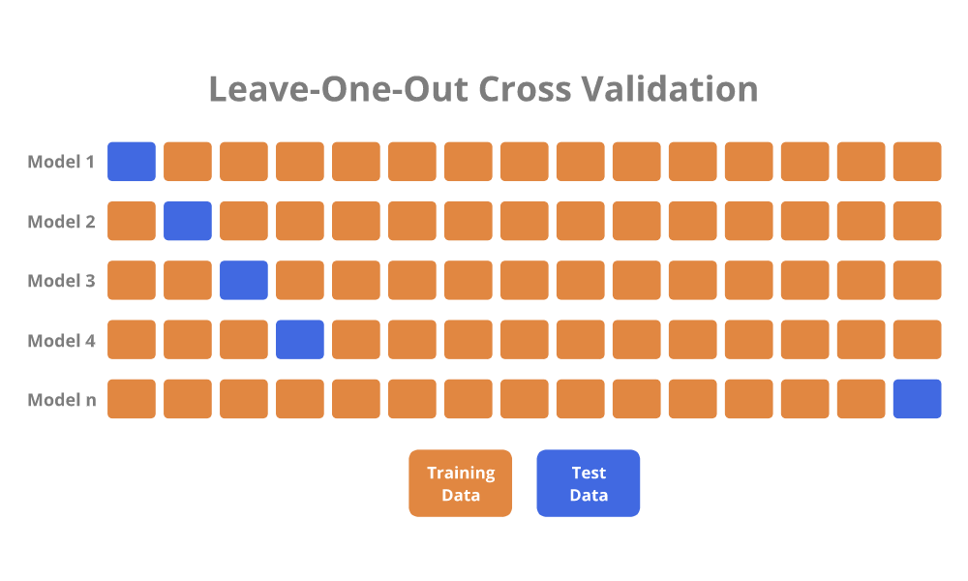
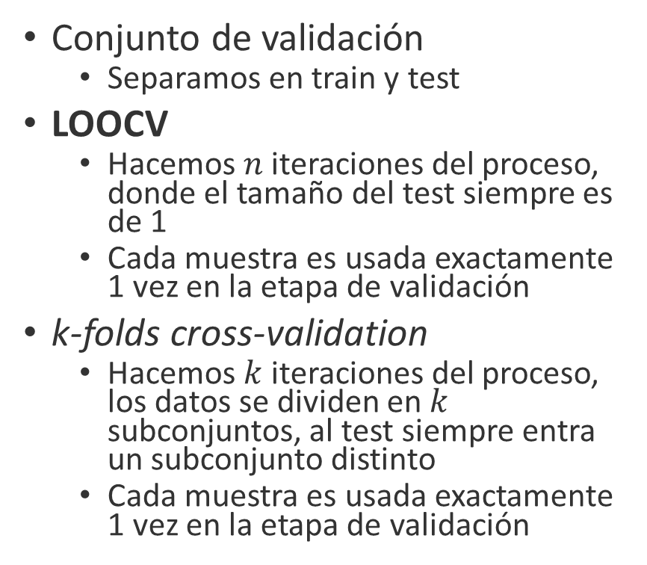
Recordando métodos de remuestreo
Conjunto de validación
Separamos en train y test
LOOCV
Hacemos $n$ iteraciones del proceso, donde el tamaño del test siempre es de 1
Cada muestra es usada exactamente 1 vez en la etapa de validación
k-folds cross-validation
Hacemos $k$ iteraciones del proceso, los datos se dividen en $k$ subconjuntos, al test siempre entra un subconjunto distinto
Cada muestra es usada exactamente 1 vez en la etapa de validación
Obtenido de https://www.bijenpatel.com/guide/islr/resampling-methods/

Slide 6

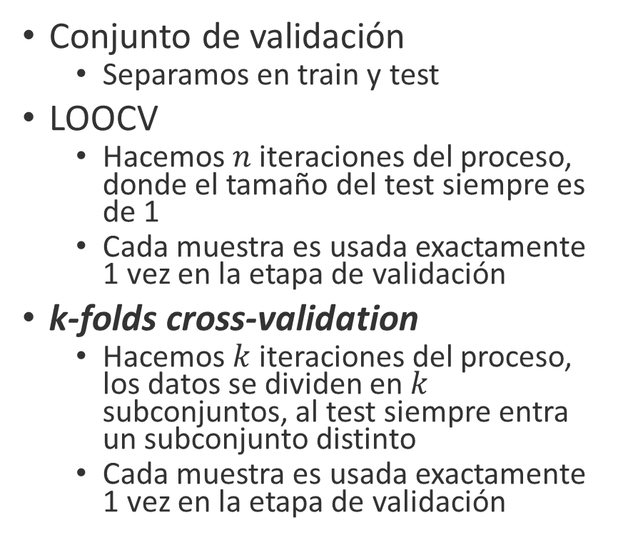
Recordando métodos de remuestreo
Conjunto de validación
Separamos en train y test
LOOCV
Hacemos $n$ iteraciones del proceso, donde el tamaño del test siempre es de 1
Cada muestra es usada exactamente 1 vez en la etapa de validación
k-folds cross-validation
Hacemos $k$ iteraciones del proceso, los datos se dividen en $k$ subconjuntos, al test siempre entra un subconjunto distinto
Cada muestra es usada exactamente 1 vez en la etapa de validación
Obtenido de https://scikit-learn.org/stable/modules/cross_validation.html

Slide 7
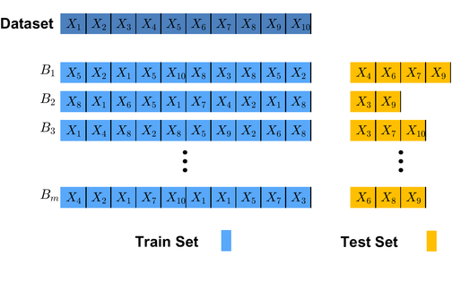
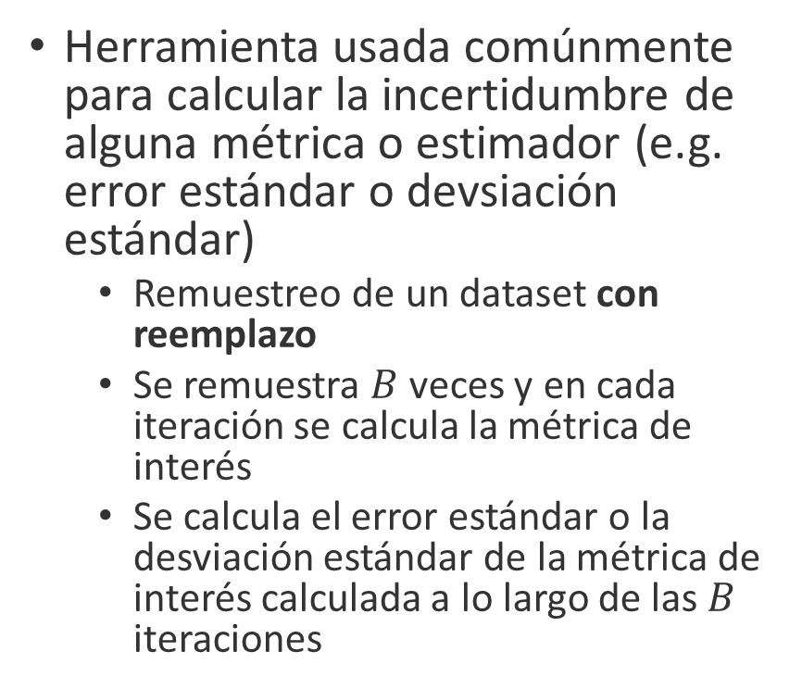
Bootstrap
Herramienta usada comúnmente para calcular la incertidumbre de alguna métrica o estimador (e.g. error estándar o devsiación estándar)
Remuestreo de un dataset con reemplazo
Se remuestra $B$ veces y en cada iteración se calcula la métrica de interés
Se calcula el error estándar o la desviación estándar de la métrica de interés calculada a lo largo de las $B$ iteraciones
Obtenido de https://www.researchgate.net/figure/The-bootstrap-m-samples-of-the-original-data-are-produced-by-sampling-with-repetition_fig3_344012378

Slide 8
Bootstrap enfocado a árboles de decisión
Árboles de decisión son volátiles
Resultados dependen en gran medida del subset de entrenamiento seleccionado
Alta varianza
Regresión logística es estable
Resultados similares ante cambios en estructura del subset de entrenamiento
Baja varianza
Bagging
Bootstrap aggregation
Método para reducir la varianza de métodos de aprendizaje estadístico/automático
Promediar observaciones reduce la varianza
Particularmente útil para árboles de decisión
Aplicable para otros métodos

Slide 9
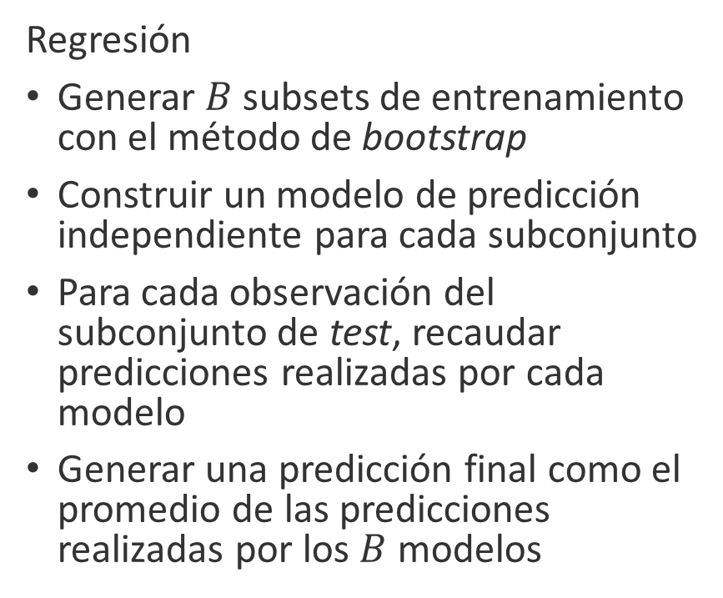
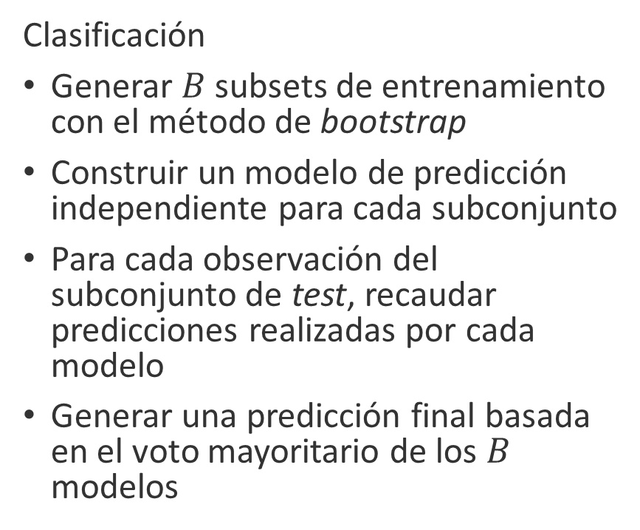
Bagging
Clasificación
Generar $B$ subsets de entrenamiento con el método de bootstrap
Construir un modelo de predicción independiente para cada subconjunto
Para cada observación del subconjunto de test, recaudar predicciones realizadas por cada modelo
Generar una predicción final basada en el voto mayoritario de los $B$ modelos
Regresión
Generar $B$ subsets de entrenamiento con el método de bootstrap
Construir un modelo de predicción independiente para cada subconjunto
Para cada observación del subconjunto de test, recaudar predicciones realizadas por cada modelo
Generar una predicción final como el promedio de las predicciones realizadas por los $B$ modelos

Slide 10
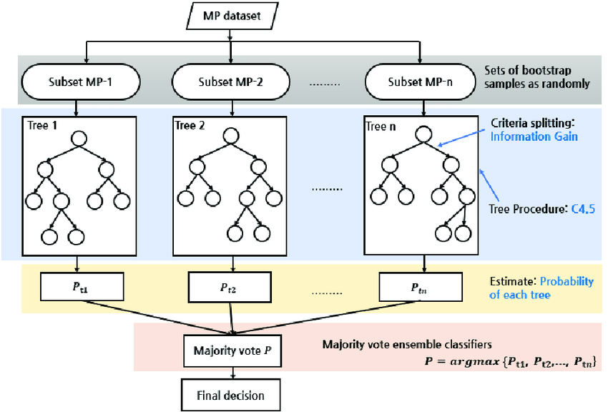
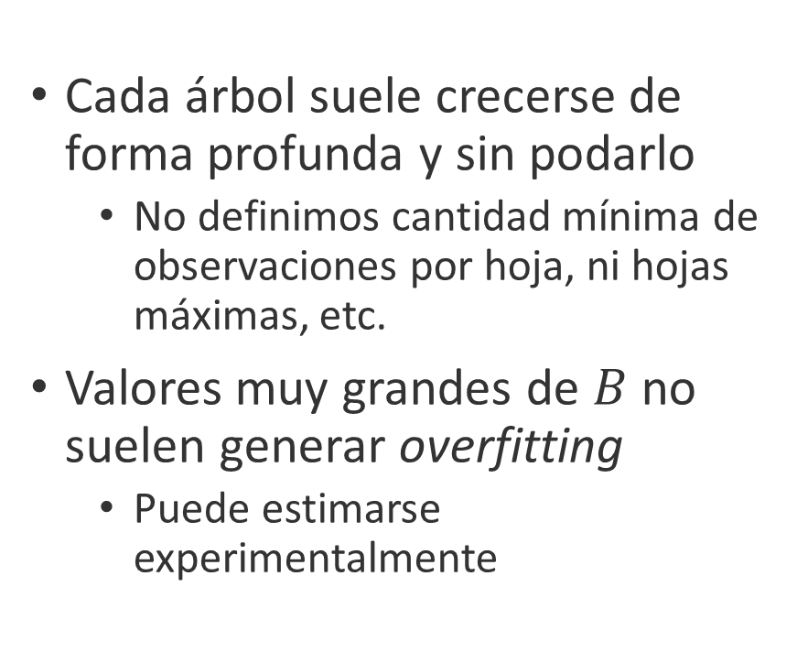
Bagging enfocado a árboles de decisión
Cada árbol suele crecerse de forma profunda y sin podarlo
No definimos cantidad mínima de observaciones por hoja, ni hojas máximas, etc.
Valores muy grandes de $B$ no suelen generar overfitting
Puede estimarse experimentalmente
Obtenido de https://www.researchgate.net/figure/The-proposed-bagging-decision-tree-based-classification-for-steady-state-feature_fig8_340049927

Slide 11
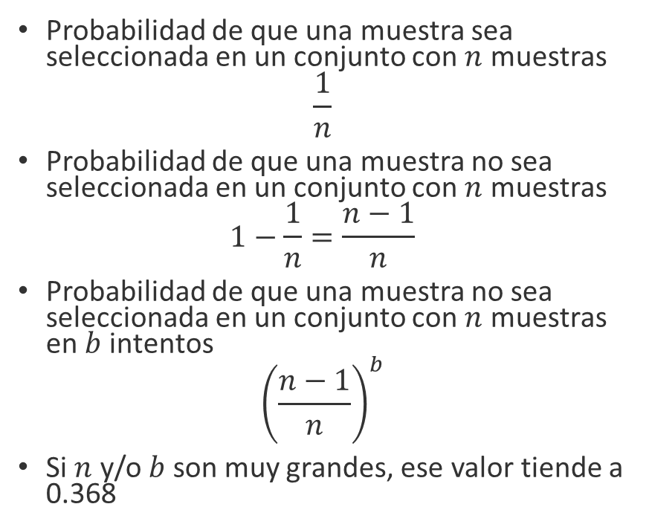
Out-of-bag score
En promedio, cada subconjunto de bootstrap contiene dos terceras partes de las observaciones
El tercio de observaciones que no se usaron se conocen como observaciones out-of-bag (OOB)
Predecimos respuesta de cada observación de entrenamiento, usando los árboles en que esa observación estuvo OOB
Clasificación – Accuracy o f1-score
Regresión – MSE o RMSE
Probabilidad de que una muestra sea seleccionada en un conjunto con $n$ muestras
$$\frac{1}{n}$$
Probabilidad de que una muestra no sea seleccionada en un conjunto con $n$ muestras
$$1−\frac{1}{n}=\frac{n−1}{n}$$
Probabilidad de que una muestra no sea seleccionada en un conjunto con $n$ muestras en $b$ intentos
$${\left(\frac{n−1}{n}\right)}^{b}$$
Si $n$ y/o $b$ son muy grandes, ese valor tiende a 0.368

Slide 12
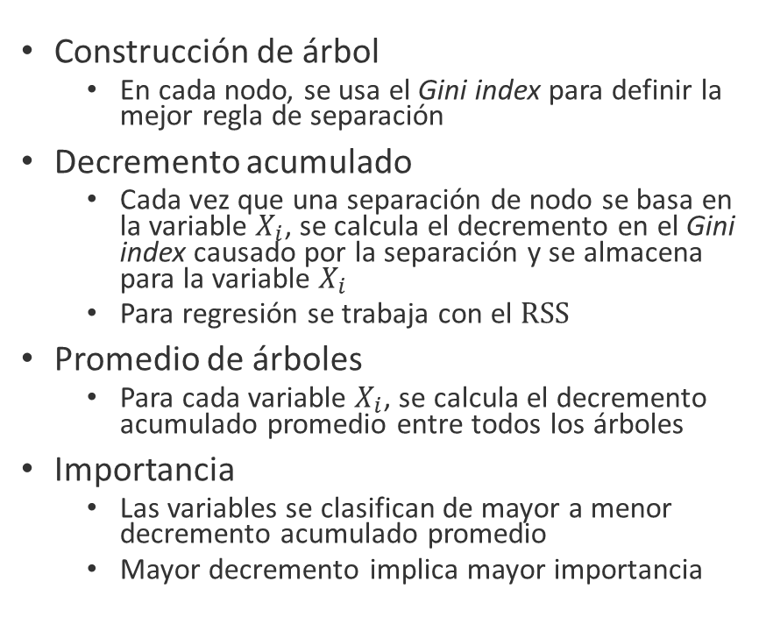
Importancia de las variables
Árboles de decisión
Muy interpretables
Bajo poder predictivo
Bagging
Casi imposibles de interpretar
Alto poder predictivo
Construcción de árbol
En cada nodo, se usa el Gini index para definir la mejor regla de separación
Decremento acumulado
Cada vez que una separación de nodo se basa en la variable $X_{i}$, se calcula el decremento en el Gini index causado por la separación y se almacena para la variable $X_{i}$
Para regresión se trabaja con el $RSS$
Promedio de árboles
Para cada variable $X_{i}$, se calcula el decremento acumulado promedio entre todos los árboles
Importancia
Las variables se clasifican de mayor a menor decremento acumulado promedio
Mayor decremento implica mayor importancia

Slide 13
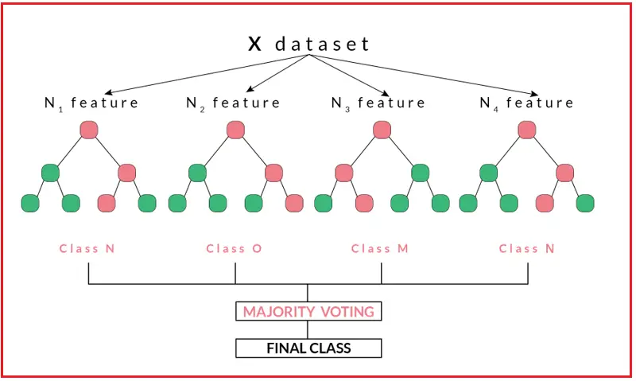
Random forests
Si todos los árboles son muy similares, no sirve de nada tener muchos
Cuando hay una variable con gran poder predictivo, siempre se escogerá en el primer nodo
Predicciones entre árboles altamente correlacionadas
Obtenido de https://dotnettutorials.net/lesson/random-forests-inmachine-learning/#google_vignette

Slide 14
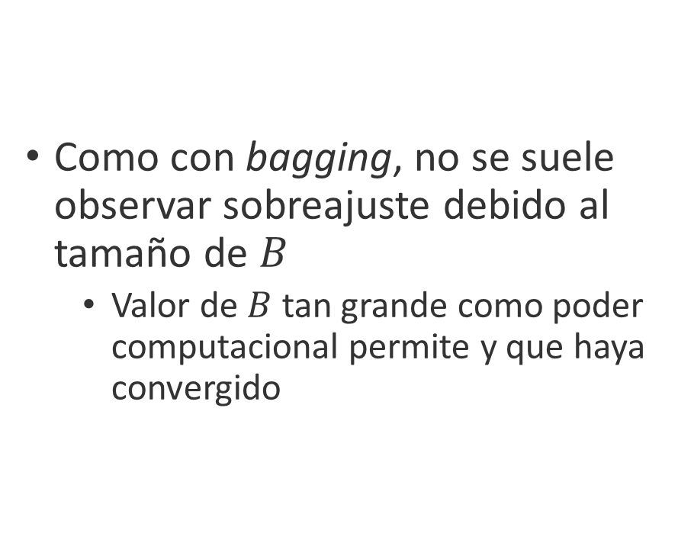
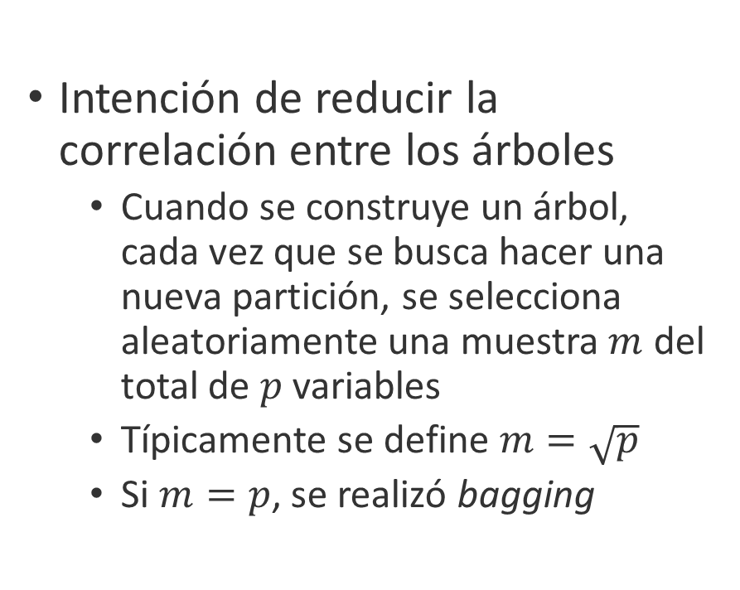
Random forests
Intención de reducir la correlación entre los árboles
Cuando se construye un árbol, cada vez que se busca hacer una nueva partición, se selecciona aleatoriamente una muestra $m$ del total de $p$ variables
Típicamente se define $m=\sqrt{p}$
Si $m=p$, se realizó bagging
Como con bagging, no se suele observar sobreajuste debido al tamaño de $B$
Valor de $B$ tan grande como poder computacional permite y que haya convergido

Slide 15
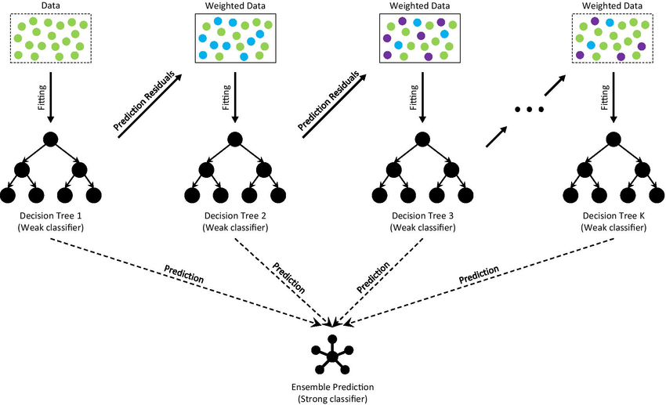
Boosting
Puede aplicarse a mucho métodos de regresión y clasificación
Particularmente útil con árboles de decisión
Obtenido de https://www.researchgate.net/figure/The-architecture-of-Gradient-Boosting-Decision-Tree_fig2_356698772

Slide 16
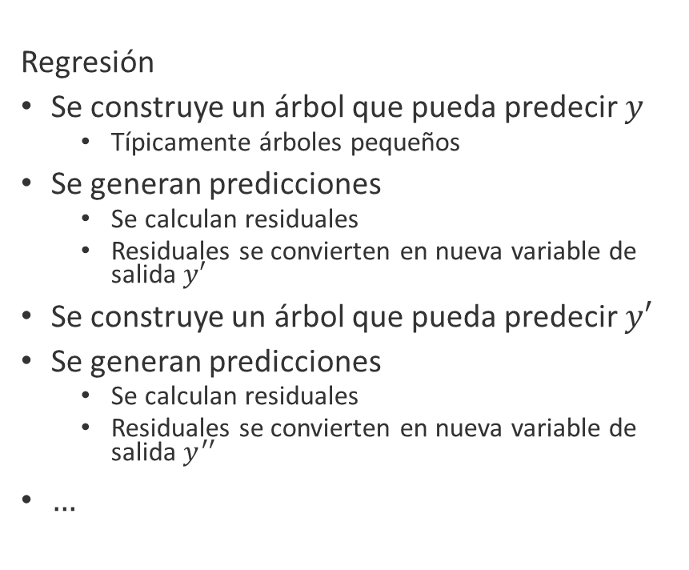
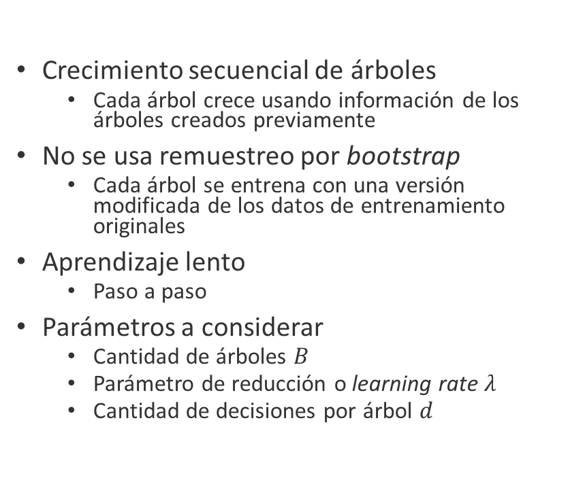
Boosting
Crecimiento secuencial de árboles
Cada árbol crece usando información de los árboles creados previamente
No se usa remuestreo por bootstrap
Cada árbol se entrena con una versión modificada de los datos de entrenamiento originales
Aprendizaje lento
Paso a paso
Parámetros a considerar
Cantidad de árboles $B$
Parámetro de reducción o learning rate $λ$
Cantidad de decisiones por árbol $d$
Regresión
Se construye un árbol que pueda predecir $y$
Típicamente árboles pequeños
Se generan predicciones
Se calculan residuales
Residuales se convierten en nueva variable de salida $y′$
Se construye un árbol que pueda predecir $y′$
Se generan predicciones
Se calculan residuales
Residuales se convierten en nueva variable de salida $y^{′′}$
$…$

Slide 17
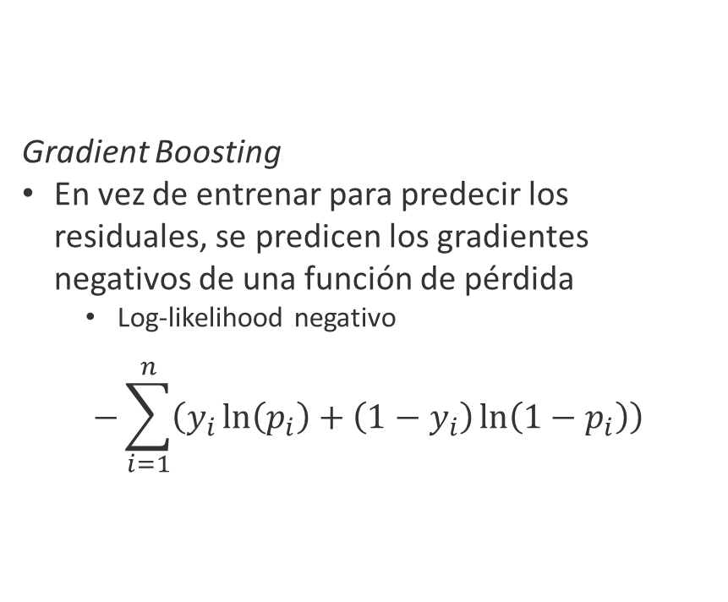
Boosting para clasificación
Adaptive Boosting
Se entrena un árbol pequeño
Todas las observaciones tienen el mismo peso
Se realizan predicciones
Se revisa qué observaciones se clasificaron erróneamente
Se entrena un árbol pequeño
Las observaciones con error de clasificación tienen mayor peso
Se realizan predicciones
Se almacena un peso de modelo basado en su tasa de error
Mejores modelos tienen mayor peso
Se reevalúan los pesos de las observaciones basados en las nuevas predicciones
Gradient Boosting
En vez de entrenar para predecir los residuales, se predicen los gradientes negativos de una función de pérdida
Log-likelihood negativo
$$−\sum_{i=1}^{n}{\left(y_{i}\ln\left(p_{i}\right)+\left(1−y_{i}\right)\ln\left(1−p_{i}\right)\right)}$$

Slide 18
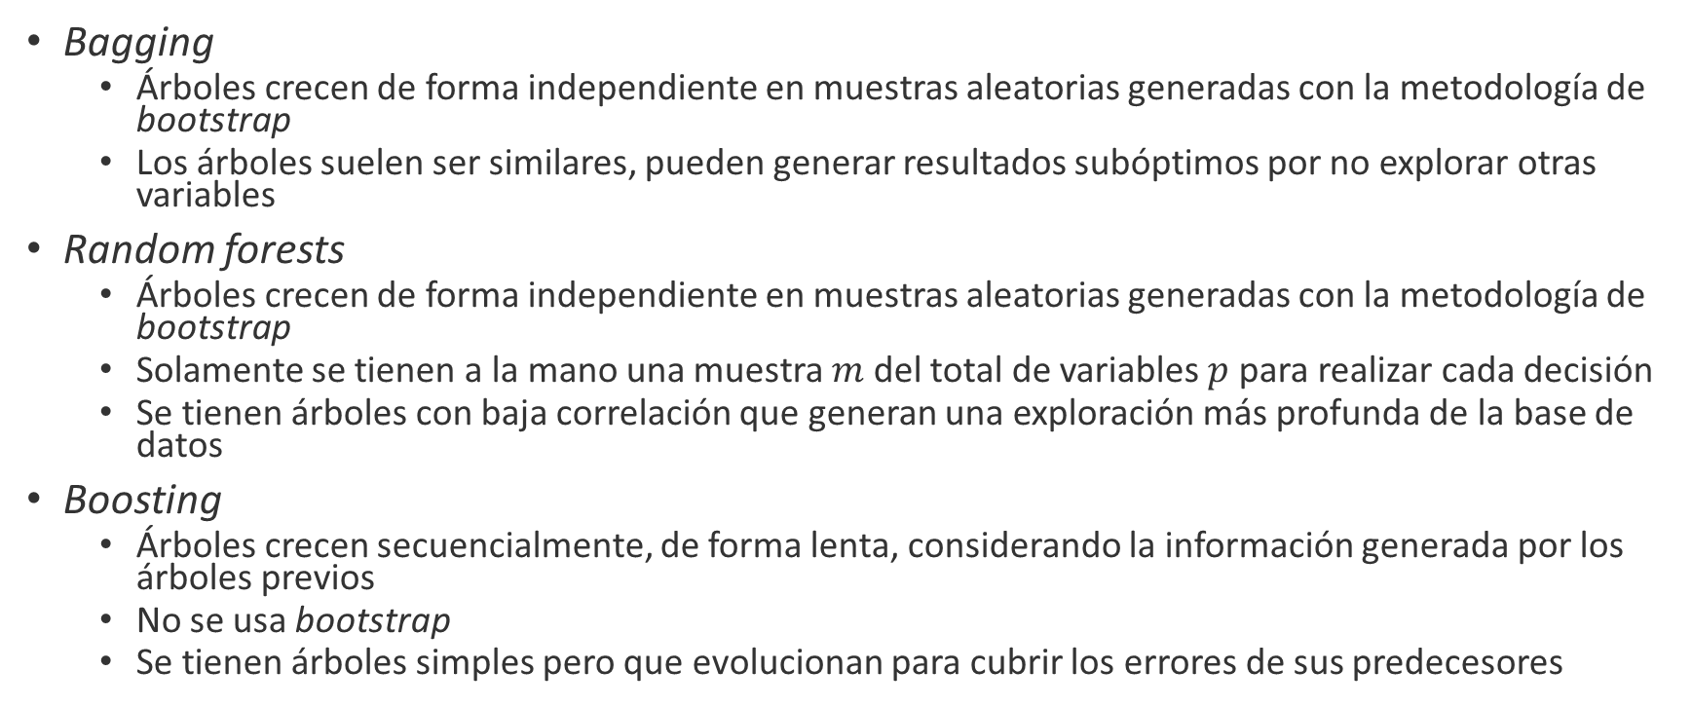
Resumiendo
Bagging
Árboles crecen de forma independiente en muestras aleatorias generadas con la metodología de bootstrap
Los árboles suelen ser similares, pueden generar resultados subóptimos por no explorar otras variables
Random forests
Árboles crecen de forma independiente en muestras aleatorias generadas con la metodología de bootstrap
Solamente se tienen a la mano una muestra $m$ del total de variables $p$ para realizar cada decisión
Se tienen árboles con baja correlación que generan una exploración más profunda de la base de datos
Boosting
Árboles crecen secuencialmente, de forma lenta, considerando la información generada por los árboles previos
No se usa bootstrap
Se tienen árboles simples pero que evolucionan para cubrir los errores de sus predecesores

